Slide 1


Краткая таблица продуктов
股票代码
301391
国际版

Slide 2
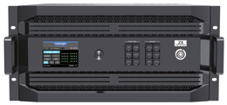


СерияZ
Супервидеопроцессор
5G
Z8
Z8t
Z3
Вход сигнала
Максимум 6 плат.
Каждая плата поддерживает до 2 каналов с разрешением 4096×2160@60 Hz.
2× HDMI 2.0
2× DP 1.2
2× 12G SDI
2× HDMI 2.0
2× DP 1.2
2× 12G SDI
1× HDMI 2.1 + 1× DP 1.4 + 1× 12G SDI, каждый с одним LOOP-портом
1× ST 2110 (без сжатия, 4096x2160@60Hz) с одним LOOP-портом）
1×HDMI 2.0
1×DP 1.2
1×12G SDI
Разрешение одноканального входа
4096×2160@60Hz 4096×2160@60Hz 4096×2160@60Hz
HDCP 2.2 2.3 2.2
Выход сигнала
Максимум 4 платы.
Каждое устройство поддерживает только один тип выходной платы:
1) 4× порта 5G Ethernet
2) 2× оптических порта 10G
3) 2× оптических порта 10G + 2× оптических порта 10G (2 основных и 2 резервных)
Максимум 2 платы.
1) 4× порта 5G Сетевой порт
2) 2× оптических порта 10G
3) 4× оптических порта 10G
6× портов 5G Сетевой
3× оптических порта 10G
Область управления 35.38 миллиона пикселей 17.69 миллиона пикселей 8.8 миллиона пикселей.
Обработка видео
Низкая задержка, обрезка, масштабирование, объединение.
Низкая задержка, обрезка, масштабирование, объединение, слияние сцен, автоматическая настройка частоты кадров.
Низкая задержка, обрезка, масштабирование.
Цветокоррекция: 3D LUT, цветовой куб, кривые цвета. 3D LUT, цветовой куб, кривые цвета, коррекция цветового пространства.
Количество окон
4 2 3
5G
Genlock
HDR
Управление по USB
Управление по LAN
Аутентификация

Slide 3



СерияZ
Супервидеопроцессор
 | Z6 PRO-G2 | Z5 | Z4 Pro
Вход сигнала | Максимум 4 платы. Каждая плата может поддерживать 1 поток с разрешением 4096×2160@60 Гц. Варианты включают: 1× HDMI 2.0 + 1× DP 1.2 + 1× 12G SDI, на выбор. | 1×HDMI 2.0 1×DP 1.2 | 1×HDMI 2.0 1×DP 1.2
 |  | 1×12G SDI | 1×12G SDI
Разрешение одного входного потока | 4096×2160@60Hz | 4096×2160@60Hz | 4096×2160@60Hz
HDCP | 2.2 | 2.2 | 2.2
Выходной сигнал | 2× оптических порта 10G + 2× оптических порта 10G (2 основных и 2 резервных) | 20×1G Сетевой порт 2×10G оптический порт | 10×1G Сетевой порт 1×10G оптический порт
Область управления | 8.8 миллионов пикселей | 13 миллионов пикселей | 6.5 миллионов пикселей
Видео обработка | Низкая задержка, высокая частота кадров, обрезка, масштабирование, объединение. | Низкая задержка, обрезка, масштабирование, объединение | Низкая задержка, обрезка, масштабирование, объединение
Цветокоррекция | 3D LUT, цветовой куб, цветовые кривые
Количество окон | 4 | 3 | 3
5G
Genlock
HDR
Управление по USB
Управление по LAN
Аутентификация

Slide 4


















X100 Pro
Видеосплиттер
Характеристики корпуса | Модель | Вход Сетевой порт (выход) Оптический порт (выход) |  |  | Видеовыход
 | X100 Pro-2U | 2 платы: 8 каналов | 40 Сетевой порт, 26 миллионов пикселей | 4 основных и 4 резервных оптических порта, 26 миллионов пикселей с соответствующими резервными экземплярами. | 16 каналов с разрешением 1080P
 | X100 Pro-4U | 4 платы: 16 каналов | 40 Сетевой порт, 26 миллионов пикселей | 4 основных и 4 резервных оптических порта, 26 миллионов пикселей с соответствующими резервными экземплярами. | 16 каналов с разрешением 1080P
 | X100 Pro-7U | 8 плат: 32 канала | 80 Сетевой порт, 52 миллиона пикселей | 8 основных и 8 резервных оптических портов, 52 миллиона пикселей с соответствующими резервными экземплярами. | 32 каналов с разрешением 1080P
 | X100 Pro-11U | 16 плат: 64 канала | 180 Сетевой порт, 117 миллионов пикселей | 18 основных и 18 резервных оптических портов, 117 миллионов пикселей с соответствующими резервными экземплярами. | 72 каналов с разрешением 1080P
Плата ввода | Интерфейс | Картинка | Максимальное разрешение
 | 1×HDMI 2.0+1×DP 1.2 |  | 4096×2160@60Hz
 | 1×HDMI 2.0/1×DP 1.2 |  | 4096×2160@60Hz
 | 1×12G SDI |  | 4096×2160@60Hz
 | 4×HDMI/4×DVI |  | 1920×1200@60Hz
 | 4×SDI |  | 1920×1080@60Hz
 | 4×VGA/2×VGA+2×CVBS |  | 1920×1200@60Hz
 | 2×IPC |  | 8×3840×2160@30fps
Плата вывода | Интерфейс | Картинка | Максимальное разрешение
 | 1×HDMI 2.0 |  | 4096×2160@60Hz
 | 4×DVI/4×HDMI |  | 1920×1200@60Hz
 | 8×1G Сетевой порт |  | 5.2 миллиона пикселей
 | 10×1G Сетевой порт |  | 6.5 миллиона пикселей
 | 2×10G Оптический порт (1 основной, 1 резервный) |  | 6.5 миллиона пикселей
Платы предварительного просмотра | 1×HDMI |  | 1920×1080@60Hz

Slide 5



VX серия
Видеопроцессор
VX20
VX10
VX6
Управляющая область
13.1 миллиона пикселей
6.5 миллиона пикселей
3.93 миллиона пикселей
2 × HDMI 2.0(IN&LOOP)
2 × DP
2 × 12G SDI(IN&LOOP)
4 × HDMI 1.4(IN&LOOP)
1 × HDMI 2.0
1 × HDMI 1.4 (IN&LOOP)
1 × DVI (IN&LOOP)
1 × DVI
1 × 3G SDI (IN&LOOP)
1×10G оптический порт
1 × HDMI 2.0
1 × HDMI 1.4 (IN&LOOP)
1 × DVI (IN&LOOP)
1 × DVI
1 × 3G SDI (IN&LOOP)
1×10G оптический порт
Вход сигнала
Максимальное разрешение
4096×2160@60Hz
4096×2160@60Hz
4096×2160@60Hz
Выходной сигнал
20×1G сетевой порт, 4×10G оптический порт, 1×HDMI 1.3
10×1G сетевой порт, 2×10G оптический порт, 1×HDMI 1.3
6×1G сетевой порт, 2×10G оптический порт, 1×HDMI 1.3
HDCP
2.2/1.4
2.2/1.4
2.2/1.4
Способ управления
USB/RS232/LAN
USB/RS232/LAN
USB/RS232/LAN
Обработка видео
Нулевая задержка (режим Bypass), обрезка, переключение, масштабирование
Нулевая задержка (режим Bypass), обрезка, переключение, масштабирование
Нулевая задержка (режим Bypass), обрезка, переключение, масштабирование
Точное управление цветом
Тон, насыщенность, контраст, яркость, цветовая температура.
Тон, насыщенность, контраст, яркость, температура цвета.
Тон, насыщенность, контраст, яркость, температура цвета.
Количество окон
4
3
3
Предустановленные сценарии
128
128
128
Резервное копирование ввода
Экран с поддержкой USB
Синхронизация по фазе
HDR
Аудиоанализ
Источник резервного копирования
Аутентификация

Slide 6






Cерия Xm
мультимедийное управление
 | X40m | X26m | X20m | X12m | X8m | X4m | X2m
Управляющая область | 26.21 миллиона пикселей | 17.03 миллиона пикселей | 13 миллионов пикселей | 7.86 миллиона пикселей | 5.24 миллиона пикселей | 2.6 миллиона пикселей | 1.3 миллиона пикселей
максимальная ширина и высота | максимальная ширина 16384, максимальная высота 8192 | максимальная ширина 16384, максимальная высота 8192 | максимальная ширина 16384, максимальная высота 8192 | максимальная ширина 16384, максимальная высота 8192 | максимальная ширина 16384, максимальная высота 8192 | максимальная ширина 3840, максимальная высота 2000 | максимальная ширина 3840, максимальная высота 2000
 | 1×DP 1.2 | 1×DP 1.2 | 1×DP 1.2 | 1×DP 1.2 | 1×DP 1.2 | 2×HDMI 1.4 | 2×HDMI 1.4
Вход сигнала | 1 ×HDMI 2.0 2×HDMI 1.4 2×DVI 1×USB | 1×HDMI 2.0 2×HDMI 1.4 2×DVI 1×USB | 1×HDMI 2.0 2×HDMI 1.4 2×DVI 1×USB | 1×HDMI 2.0 4×HDMI 1.4 1×USB | 1×HDMI 2.0 4×HDMI 1.4 1×USB | 1×DVI 1×CVBS 1×VGA 1×USB | 1×DVI 1×CVBS 1×VGA 1×USB
максимальное разрешение | 4096×2160@60Hz | 4096×2160@60Hz | 4096×2160@60Hz | 4096 × 2160@60Hz | 4096 × 2160@60Hz | 1920×1080@60Hz | 1920×1080@60Hz
выход сигнала | 40×1G сетевой порт или 4×10G оптический порт | 26×1G сетевой порт или 3×10G оптический порт | 20×1G сетевой порт или 2×10G оптический порт | 12×1G сетевой порт | 8×1G сетевой порт | 4×1G сетевой порт | 2×1G сетевой порт
способ управления | LAN/USB/RS232/APP | LAN/USB/RS232/APP | LAN/USB/RS232/APP | LAN/USB/RS232/APP | LAN/USB/RS232/APP | USB/RS232 | USB/RS232
Обработка видео | изображение в изображении, обрезка, масштабирование, соединение | изображение в изображении, обрезка, масштабирование, соединение | изображение в изображении, обрезка, масштабирование, соединение | изображение в изображении, обрезка, масштабирование, соединение | изображение в изображении, обрезка, масштабирование, соединение | обрезка, масштабирование | обрезка, масштабирование
Количество окон | 6 | 6 | 6 | 6 | 6 | 1 | 1
преднастроенные сцены | 128 | 128 | 128 | 128 | 128 | 16 | 16
воспроизведение от флеш
анализ аудио
Резервное копирование

Slide 7



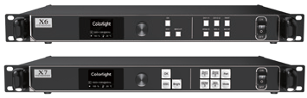


Cерия X
профессиональное управление
 | X20 | X16E | X12 | X7/X6 | X4s/X2s
область управления | 13 миллионов пикселей | 10.48 миллиона пикселей | 7.2 миллиона пикселей | 5.2 миллиона пикселей（X7） | 2.6 миллиона пикселей（X4s）
 |  |  |  | 3.9 миллиона пикселей（X6） | 1.3 миллиона пикселей（X2s）
вход сигнала | 1×DP 1.2/1×HDMI 2.0 | 1×DP 1.2/1×HDMI 2.0 | 3×HDMI 1.4/1×DVI | 1×SDI /1×HDMI 1.4/2×DVI | 1×HDMI 1.4 /2×DVI
 | 2×HDMI 1.4/2×DVI | 2×HDMI 1.4/2×DVI
разрешение входного сигнала | 4096×2160@60Hz | 4096×2160@60Hz | 1920×1200@60Hz | 1920×1200@60Hz | 1920×1200@60Hz
вывод сигнала | 20×1G сетевых портов или 2×10G оптических порта | 16×1G сетевых портов | 12×1G сетевых портов | 8×1G сетевых портов（X7） 6×1G сетевых портов（X6） | 4×1G сетевых портов（X4s） 2×1G сетевых портов（X2s）
HDCP | 1.4 | 1.4 | 1.4 | 1.4 | 1.4
обработка видео | обрезка, масштабирование, картинка в картинке, переключение | обрезка, масштабирование, картинка в картинке, переключение | обрезка, масштабирование, картинка в картинке, переключение | обрезка, масштабирование, картинка в картинке, переключение | обрезка, масштабирование, переключение
количество окон | 6 | 6 | 3 | 3 | 1
управление по последовательному порту
Управление по USB
Управление по LAN | （Необязательный）
аудиоанализ
резервное копирование
точное управление цветом
аутентификация

Slide 8




Cерия S
передатчик
S20
S7
S6F
S4
вход сигнала
1×DP 1.2
1×HDMI 2.0
1×HDMI 1.4
1×DVI+LOOP
1×DVI+LOOP
1×HDMI 1.4+LOOP
1×DVI+LOOP
1×HDMI 1.4+LOOP
разрешение входного сигнала
4096×2160@60Hz 1920×1200@60Hz 1920×1200@60Hz 1920×1200@60Hz
выход сигнала 20×1G сетевых портов 6×1G сетевых портов 6×1G сетевых портов 4×1G сетевых портов
8,8 миллиона пикселей
Ширина составляет 8192 пикселя, максимальная - 8192 пикселя
2,3миллионов изображений
Максимальная ширина 4096 пикселей, максимальная ширина 2560 пикселей
2,3миллионов изображений
Максимальная ширина 4096 пикселей, максимальная ширина 2560 пикселей
2,3миллионов изображений
Максимальная ширина 4096 пикселей, максимальная ширина 2560 пикселей
область управления
регулировка яркости передней панели
100Уровень
16Уровень
16Уровень
16Уровень
Управление по LAN
Управление по USB
Управлениепо последовательному порту
каскадное соединение
передача аудиосигнала
резервное копирование
аутентификация

Slide 9
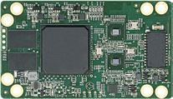
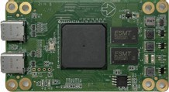
5G Cерия
Приемная карта
 | HC5 | RV5000
Скорость передачи данных | 5Gb/s | 5Gb/s
Максимальная область управления | 512×512 | 512×512
Тип интерфейса данных | Высокая точность | Высокая точность
Параллельный вывод данных | 32 | 32
Глубина цвета источника | 8bit/10bit/12bit | 8bit/10bit/12bit
Динамическая частота кадров | 23.976~240Hz | 23.976~240Hz
Точность калибровки | 14bit | 14bit
Многоуровневая калибровка
Infi-битное расширение уровней серого
HDR
Продвинутый ремонт швов
Замок затвора
Запись кадра
Настройка цветового пространства
Калибровка порядка номеров
резервное копирование
Двойное резервное копирование на карты
Коэффициент резервного копирования коррекции
Настройки параметров резервного копирования
Модульная структура

Slide 10
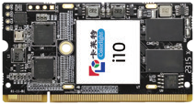
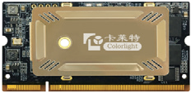
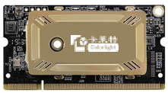
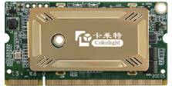
i Cерия
Приемная карта
 | i10 | i9+ | i8 | i5+
Максимальная область управления | 512×512 | 512×384 | 512×384 | 512×384
Параллельный вывод данных | 32 | 32 | 32 | 32
Глубина цвета источника | 8bit/10bit/12bit | 8bit/10bit | 8bit/10bit | 8bit
Динамическая частота кадров | 23.976~240Hz | 23.976~240Hz | 23.976~240Hz | 23.976~240Hz
Точность калибровки | 14bit | 8bit/14bit | 8bit/14bit | 8bit
Многоуровневая калибровка
Infi-битное расширение уровней серого
Низкая задержка
HDR
Продвинутый ремонт швов
Настройка цветового пространства
Калибровка порядка номеров
Двойное резервное копирование на карты
резервное копирование
Коэффициент резервного копирования коррекции
Настройки параметров резервного копирования
Модульная структура
Модуль искусственного интеллекта
Корпусный мониторинг
Проверка сетевого кабеля

Slide 11
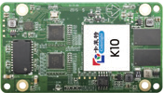
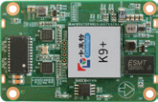
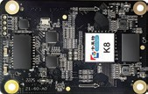
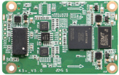
Серия K
Приемная карта
K9+
K5+
K10
K9+
K8
K5+
Максимальная область управления
512×512
512×384
512×384
512×384
Параллельный вывод данных
32
32
32
32
Глубина цвета источника
8bit/10bit/12bit
8bit/10bit
8bit/10bit
8bit
Динамическая частота кадров
23.976~240Hz
23.976~240Hz
23.976~240Hz
23.976~240Hz
Точность калибровки
14bit
8bit/14bit
8bit/14bit
8bit
Многоуровневая калибровка
Infi-битное расширение уровней серого
Низкая задержка
HDR
Продвинутый ремонт швов
Настройка цветового пространства
Калибровка порядка номеров
Двойное резервное копирование на картырезервное копирование
Коэффициент резервного копирования коррекции
резервное копирование
Настройки параметров резервного копирования
Модульная структура
Модуль искусственного интеллекта
Корпусный мониторинг
Проверка сетевого кабеля

Slide 12
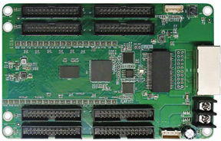
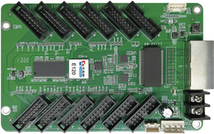
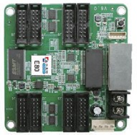
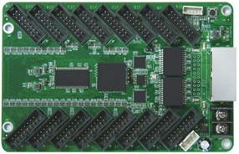
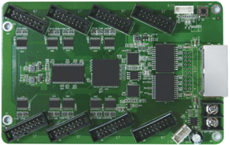
Классическая серия
Приемная карта
E320
E320
E120
E80
5A-75E
5A-75B
Максимальная выходная группа данных
32
24
16
32
16
область управления
512×512
512×384
512×256
512×512
512×384
Точность калибровки
8bit
8bit
8bit
8bit
8bit
Коррекция яркости/цветности
普通修缝
Проверка сетевого кабеля
Обычный ремонт швов
Проверка сетевого кабеля
数据偏移
Смещение данных
Модульная структура
Модульная структура
驱动芯片 市场主流芯片
Полноэкранный модуль специальной формы
灰度等级 最高65536级灰度
数据串行传输
Лидирующие чипы на рынке
Чип управления
数据串行传输
До 65536 оттенков серого
数据串行传输
扫描Поддержка 1~128之间任意扫描
Уровень серого
Последовательная передача данных
ПоддержкаR1G1B1，R16G16B16
扫描Поддержка 1~128之间任意扫描
扫描Поддержка 1~128之间任意扫描
Поддержка сканирования
Сканирование любого числа в диапазоне от 1 до 128

Slide 13
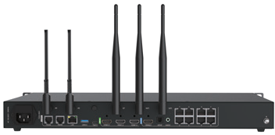
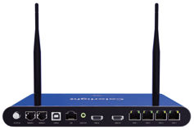
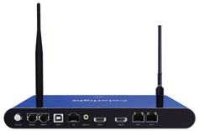
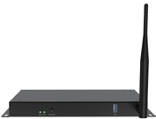
Серия A
сетевой проигрыватель
 |  | A500 | A200 | A100 | A60
Операционная система |  | Android 13 | Android | Android | Android
Способность к декодированию |  | 8K | 4K | 4K | 4K
Размер（L×W×H） |  | 482.6×327.5×44mm | 234.8×137.4×26mm | 234.8×137.4×26mm | 256.4×127.6×26.2mm
Пространство хранения |  | 32GB | 32GB | 32GB | 32GB
Расширение внешнего хранилища |  | USB-флэшка, максимальный объем 256 Гб | USB-флэшка, максимальный объем 256 Гб | USB-флэшка, максимальный объем 256 Гб | USB-флэшка, максимальный объем 256 Гб
Выходной порт 10/100/1000 Мбит/с |  | 8каналов | 4каналов | 2каналов | 2каналов
Область управления сетевым портом |  | 5.2 мегапикселя Максимальная ширина 4096 пикселей | 2.3 мегапикселя Максимальная ширина 4096 пикселей | 1.3 мегапикселя Максимальная ширина 4096 пикселей | 1.3 мегапикселя Максимальная ширина 4096 пикселей
 |  | Максимальная высота 4096 пикселей | Максимальная высота 2560 пикселей | Максимальная высота 2560 пикселей | Максимальная высота 2560 пикселей
Вход HDMI
Выход HDMI |  | 3840×2160@60Hz | 1920×1200@60Hz | 1920×1200@60Hz
Управление кластером облачных сервисов
LAN |  | Гигабит | 100 Мегабит | 100 Мегабит | 100 Мегабит
4G/5G
WiFi
Управление Wi-Fi с телефона
Синхронизация программ
Внешний датчик
Воспроизведение потокового медиаконтента

Slide 14
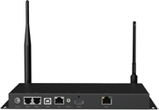
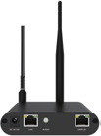
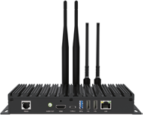
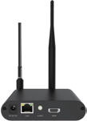

Серия A
сетевой проигрыватель
 | A40 | A35 | A20 | A4K | A2K
Операционная система | Android | Android | Android | Android | Android
Способность к декодированию | 4K | 1080P | 720P | 4K | 4K
Размер（L×W×H） | 256.4×127.6×26.2mm | 135.71×125×25.3mm | 235.0×40.0×16.5mm | 215×94×32mm | 108×128×26mm
Пространство хранения | 32GB | 32GB | 8GB | 32GB | 32GB
Расширение внешнего хранилища | USB-флэшка, максимальный объем 256 Гб | USB-флэшка, максимальный объем 256 Гб | USB-флэшка, максимальный объем 256 Гб | USB-флэшка, максимальный объем 256 Гб | USB-флэшка, максимальный объем 256 Гб
Выходной порт 10/100/1000 Мбит/с | 1каналов | 1каналов | Нет (встроенный приемник)
Область управления сетевым портом | 0.65 мегапикселя Максимальная ширина 4096 пикселей | 0.65 мегапикселя Максимальная ширина 4096 пикселей | 0.13 мегапикселя Максимальная ширина 1024 пикселя
 | Максимальная высота 2560 пикселей | Максимальная высота 3840 пикселей | Максимальная высота 1024 пикселя
Вход HDMI
Выход HDMI |  |  |  | 3840×2160@60Hz | 1920×1200@60Hz
Управление кластером облачных сервисов
LAN | 100 Мегабит | 100 Мегабит | 100 Мегабит | Гигабит | 100 Мегабит
4G/5G
WiFi
Управление Wi-Fi с телефона
Синхронизация программ
Внешний датчик
Воспроизведение потокового медиаконтента

Slide 15

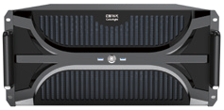




Серия CS мультимедийный сервер управления воспроизведением
股票代码
301391
CS16K
CS20-8K Pro
CS20-8K
CS4K Pro
CS4K
CS4K-G2
Спецификация корпуса
5U стоечный корпус
4U стоечный корпус
4U стоечный корпус
2U стоечный корпус
2U стоечный корпус
2.5U стоечный корпус
CPU
Intel® 16 ядер 32 потока
Intel® 24 ядер 32 потока
Intel® 16 ядер 24 потока
Intel® 6 ядер 12 потока
Intel® 6 ядер 12 потока
Intel® 4 ядер 8 потока
внутренняя память
128 GB
32 GB
16 GB
16 GB
8 GB
8 GB
Графическая карта
32ГБ видеопамяти
8ГБ видеопамяти
4ГБ видеопамяти
4ГБ видеопамяти
4ГБ видеопамяти
Встроенная графика
Выходной канал
8×4K
4×4K
4×4K
2×4K
1×4K
4×2K或1×4K
Тип выходного канала
8×DP 1.4
3×DP 1.4，1×Type-C
4×mDP 1.4
2×mDP 1.4
1×mDP 1.4
4×HDMI 2.0
Максимальное выходное разрешение
16384×4320/60fps
8192×4320/60fps
8192×4320/60fps
8192×2160/60fps
4096×2160/60fps
4096×2160/60fps
Дополнительный входной интерфейс
8×12G SDI или 8×HDMI 2.0
4×12G SDI или 4×HDMI 2.0
4×3G SDI или 2×HDMI 2.0
1×DVI или 1×SDI
1×DVI или 1×SDI
1×HDMI 2.0（Стандарт）
аудио
5×аудиоразъёмов
1×оптический цифровой аудиовыход S/PDIF
5×аудиоразъёмов
1×оптический цифровой аудиовыход S/PDIF
5×аудиоразъёмов
1×оптический цифровой аудиовыход S/PDIF
3×аудиоразъёмов
3×аудиоразъёмов
2×аудиоразъёмов
Приобретение сети NDI
Размер хранения
1TB（Максимальная конфигурация - до 8tb)
1TB+250GB（Максимальная конфигурация - до 4tb)
500GB+250GB（Максимальная конфигурация - до 2tb)
500GB（Максимальная конфигурация - до 1tb)
500GB（Максимальная конфигурация - до 1tb)
500GB（Максимальная конфигурация - до 1tb)
Синхронизация кадров множественных машин
(Необязательный)
Управление EDID
Синхронизация временных кодов
Авторизация GrandShow
Сетевой порт
1×10 GbE RJ45
1×1 GbE RJ45
1×2.5 GbE RJ45
1×2.5 GbE RJ45
1×1 GbE RJ45
1×1 GbE RJ45
1×1 GbE RJ45
USB-порт
2×USB 2.0；7×USB 3.0
2×USB 2.0；8×USB 3.0
2×USB 2.0；8×USB 3.0
2×USB 2.0；4×USB 3.0
2×USB 2.0；4×USB 3.0
2×USB 2.0；4×USB 3.0
Мощность выхода питания
1300 W (Резервное электропитание)
850 W
650 W
250 W
250 W
100 W

Slide 16




Серия H
Оптический конвертер
H2F
H10Fix
H10FN
H16F
H10FN2
Сетевой интерфейс | RJ45 | RJ45 | Neutrik（Совместим с RJ45） | RJ45 | Neutrik RJ45Гигабит Сетевой
Количество сетевых портов | 2 | 10 | 10 | 16 | 10
Скорость сетевого порта | 1Gb/s | 1Gb/s | 1Gb/s | 1Gb/s | 1Gb/s
Оптический интерфейс | Оптический интерфейс LC с полным дуплексом | Оптический интерфейс LC с полным дуплексом | Оптический интерфейс LC с полным дуплексом | Оптический интерфейс LC с полным дуплексом | Neutrik opticalCON Совместимый с оптическим интерфейсом LC-LC
Количество оптических портов | 1 | 1 | 1 | 2 | 1
Скорость оптического порта | 2.5Gb/s | 10Gb/s | 10Gb/s | 10Gb/s | 10Gb/s
Тип оптического волокна | Одномодовый дуплекс | Одномодовый дуплекс | Одномодовый дуплекс | Одномодовый дуплекс | Одномодовый дуплекс
Расстояние передачи | 2km | 2km（Опция на 20 км） | 2km（Опция на 20 км） | 2km（Опция на 20 км） | 2km（Опция на 20 км）
Горячее подключение
аутентификация

Slide 17
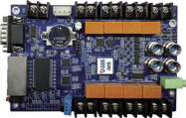

iM9
Многофункциональная карта/коробка
iM9 Многофункциональная карта
iM9 Многофункциональный блок
Устройство передачи |  | Все модели контроллер | Все модели контроллер
Совместимость | Устройство приема | Все модели приемная карта | Все модели приемная карта
Поддержка внешних устройств |  | Оптические приемопередатчики 1 Гбит/с, 1 Гбит/с коммутаторы и т. д. | Оптические приемопередатчики 1 Гбит/с, 1 Гбит/с коммутаторы и т. д.
Удалённое управление | Удаленное управление питанием | Управление питанием для 4 экранов; Управление питанием для 4 вентиляторов, кондиционеров или других устройств (автоматическое управление включением/выключением на основе мониторинга температуры) | Управление питанием для 4 экранов; Управление питанием для 4 вентиляторов, кондиционеров или других устройств (автоматическое управление включением/выключением на основе мониторинга температуры)
Автоматическая регулировка яркости
 | Контроль температуры
Мониторинг окружающей среды Контроль влажности
 | Мониторинг дыма | Поддержка（Необязательный） | Поддержка（Необязательный）
Передача звука
Другие функции | Автоматическое отключение при отсутствии сигнала
Количество интерфейсов реле |  | 8 | 8
 | Централизованное управление
Размер |  | Длина 149.9 мм, ширина 96.5 мм | 204.6×31×204.5 mm
 | Вес | 180g | 1.01kg
Напряжение питания |  | DC3.8~5.5V | AC 100~240Vширокий диапазон напряжения
Технические характеристики | Номинальное энергопотребление | 4W | 4.65W
Рабочая температура |  | -25℃ до 70℃ | -25℃ до 70℃
 | Температура хранения | -40℃ до 125℃ | -40℃ до 125℃
аутентификация |  | /

Slide 18
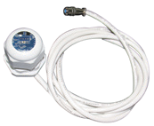
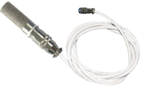
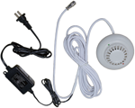
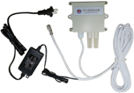
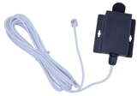
Аксессуары
Датчики
Фоточувствительный датчик SSR-L29/16
Датчик температуры и влажности SSR-TEMP
Датчик дыма SSR-SMOG
Датчик качества
воздухаSSR-PM
Датчик шума SSR-NOISE
Номинальное напряжение | DC5V | DC5V~DC12V | DC12V | DC12V | 5VDC或12VDC
Диапазон измерений | 0~65535lux | Температура：-40℃~120℃； Влажность：0～100%rh | 0～2000ppm | 0~1000ug/m | 30～120dB
Рабочая температура | -40℃~75℃ | -40℃~120℃ | -10℃~50℃ | -20℃~60℃ | -20℃~75℃
Интерфейс вывода | RS485( Авиационный разъём)/RJ11 | RS485( Авиационный разъём)/RJ11 | RS485( Авиационный разъём)/RJ45 | RS485 | RS485( Авиационный разъём)/RJ45
Протокол связи | MODBUSRTU | MODBUSRTU | MODBUSRTU | MODBUSRTU | MODBUSRTU
Адрес связи |  |  | IP |  | IP
Скорость передачи данных | 19200bit/s | 1200bit/s，2400bit/s，4800bit/s 9600bit/s，19200bit/s | 9600bit/s | 2400bit/s，4800bit/s 9600bit/s | 4800bit/s，9600bit/s，19200bit/s 38400bit/s，57600bit/s，115200bit/s
Среднее энергопотребление | 0.2w | ＜0.1W | 2W | 0.5W | 0.1W
Длина провода | 5米（Стандартное оборудование） | 5米（Стандартное оборудование） | 5米（Стандартное оборудование） | 5米（Стандартное оборудование） | 5米（Стандартное оборудование）
Поддерживает ли совместимость с проигрывателем
Поддерживает ли совместимость с многофункциональным устройством

Slide 19





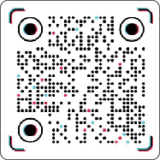





Контактная информация
Европа
E-mail: support_europe@lednets.com
Америка
E-mail: support_us@lednets.com
Россия
E-mail: support_rus@lednets.com
Ближний Восток
E-mail: support_mea@lednets.com
Азиатско-Тихоокеанский регион
E-mail: support_ap@lednets.com
Латинская Америка
E-mail: support_latam@lednets.com
Зарубежные социальные медиа
Facebook
Instagram
LinkedIn
Twitter
YouTube
TikTok

Slide 20

股票代码
301391
全国服务热线
卡莱特云科技股份有限公司
官方网站：www.colorlightinside.com
总部地址：深圳市南山区西丽街道万科云城三期C区八栋A座37-39层
4008 770 775
版本号：20240516
官方微信公众号
官方网站

